Slide 2

TỐI ƯU HÓA TỔ HỢP BẰNG MẠNG NƠ RON VÀ
HỌC TĂNG CƯỜNG

Slide 3
Điểm Nghẽn Trong Các Thuật Toán Tối Ưu Hóa Tổ Hợp Hiện Tại
Bối cảnh: Traveling Salesman Problem (TSP) yêu cầu tìm đường đi ngắn nhất qua điểm. Dù trong không gian 2D Euclidean, đây vẫn là bài toán NP-hard. Sự bùng nổ tổ hợp (Combinatorial Explosion) khiến bài toán trở nên vô cùng phức tạp khi tăng lên (ví dụ: N = 50).
Solvers Truyền Thống:
  Phụ thuộc hoàn toàn vào heuristics thủ công (handcrafted heuristics).
  Theo định lý No Free Lunch, nếu bài toán thay đổi một chút, thuật toán phải được thiết kế lại từ đầu.
Supervised Learning:
  Đòi hỏi khối lượng lớn nhãn tối ưu (optimal labels) – đắt đỏ hoặc bất khả thi để thu thập cho bài toán lớn.
  Khả năng khái quát (generalization) rất kém.

Slide 4
Bước Đột Phá: Sử Dụng Học Tăng Cường (RL) Thay Thế Dữ Liệu Nhãn
Mô hình tự học cách giải quyết bài toán bằng cách tương tác với môi trường, dùng chiều dài quãng đường làm tín hiệu phần thưởng thay vì sao chép một solver khác.
 | Traditional Heuristics | Supervised ML | Reinforcement Learning (RL)
Yêu cầu nhãn dữ liệu | Không | Rất cao (Hàng triệu optimal tours) | Không (Tự học qua phần thưởng)
Khả năng khái quát | Rất thấp (Thủ công cho từng bài toán) | Thấp (Gò bó bởi nhãn) | Cao (Tự động khám phá heuristics)
Tốc độ Inference | Nhanh/Trung bình | Nhanh | Linh hoạt (Greedy/Sampling/Active Search)

Slide 5
Kiến trúc mạng Neural cho bài toán
Quy trình xử lý của mô hình diễn ra theo các bước sau, trong đó thành phố được chọn sẽ trở thành Input cho bước tiếp theo:
Input: Tọa độ 2D tuần tự .
Encoder (LSTM): Tạo trạng thái bộ nhớ ẩn (Latent memory states).
Decoder (LSTM): Kết hợp bộ nhớ Encoder tại mỗi bước .
Glimpse & Attention Mechanism: Tổng hợp thông tin 1-glimpse trước Softmax.
Output: Xác suất chọn thành phố tiếp theo.

Slide 6
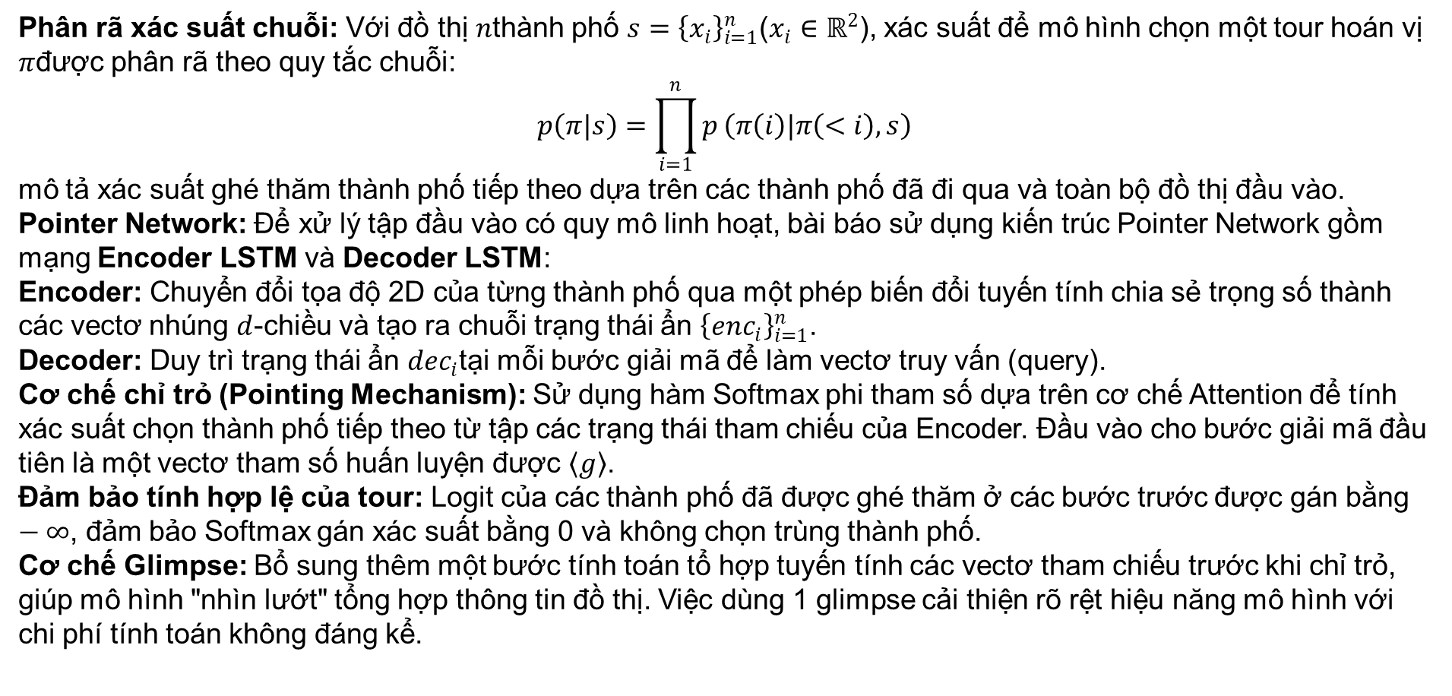
Kiến trúc mạng Neural cho bài toán
Phân rã xác suất chuỗi: Với đồ thị $n$thành phố $s={\left\{x_{i}\right\}}_{i=1}^{n}$($x_{i}∈ℝ^{2}$), xác suất để mô hình chọn một tour hoán vị $π$được phân rã theo quy tắc chuỗi:
$$p\left(π|s\right)=\prod_{i=1}^{n}{p}\left(π\left(i\right)|π\left(<i\right),s\right)$$
mô tả xác suất ghé thăm thành phố tiếp theo dựa trên các thành phố đã đi qua và toàn bộ đồ thị đầu vào.
Pointer Network: Để xử lý tập đầu vào có quy mô linh hoạt, bài báo sử dụng kiến trúc Pointer Network gồm mạng Encoder LSTM và Decoder LSTM:
Encoder: Chuyển đổi tọa độ 2D của từng thành phố qua một phép biến đổi tuyến tính chia sẻ trọng số thành các vectơ nhúng $d$-chiều và tạo ra chuỗi trạng thái ẩn ${\left\{enc_{i}\right\}}_{i=1}^{n}$.
Decoder: Duy trì trạng thái ẩn $dec_{i}$tại mỗi bước giải mã để làm vectơ truy vấn (query).
Cơ chế chỉ trỏ (Pointing Mechanism): Sử dụng hàm Softmax phi tham số dựa trên cơ chế Attention để tính xác suất chọn thành phố tiếp theo từ tập các trạng thái tham chiếu của Encoder. Đầu vào cho bước giải mã đầu tiên là một vectơ tham số huấn luyện được $\left\langle g\right\rangle$.
Đảm bảo tính hợp lệ của tour: Logit của các thành phố đã được ghé thăm ở các bước trước được gán bằng $−∞$, đảm bảo Softmax gán xác suất bằng 0 và không chọn trùng thành phố.
Cơ chế Glimpse: Bổ sung thêm một bước tính toán tổ hợp tuyến tính các vectơ tham chiếu trước khi chỉ trỏ, giúp mô hình "nhìn lướt" tổng hợp thông tin đồ thị. Việc dùng 1 glimpse cải thiện rõ rệt hiệu năng mô hình với chi phí tính toán không đáng kể.

Slide 7
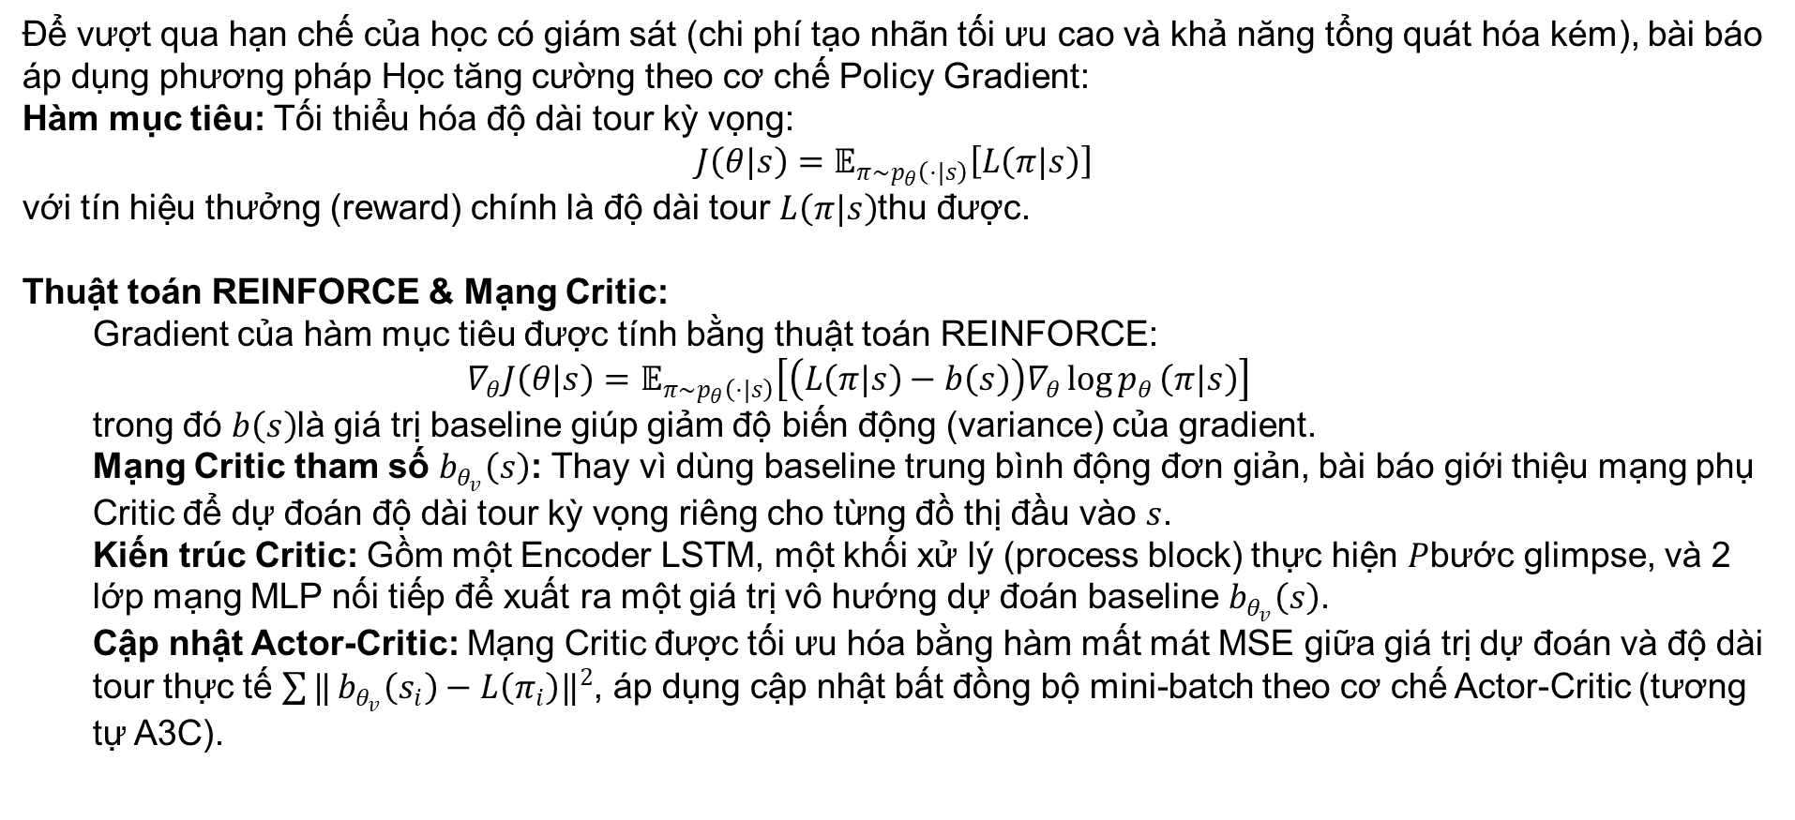
Huấn Luyện Mạng Không Cần Nhãn Với Thuật Toán REINFORCE
Để vượt qua hạn chế của học có giám sát (chi phí tạo nhãn tối ưu cao và khả năng tổng quát hóa kém), bài báo áp dụng phương pháp Học tăng cường theo cơ chế Policy Gradient:
Hàm mục tiêu: Tối thiểu hóa độ dài tour kỳ vọng:
$$J\left(θ|s\right)=𝔼_{π∼p_{θ}\left(⋅|s\right)}\left[L\left(π|s\right)\right]$$
với tín hiệu thưởng (reward) chính là độ dài tour $L\left(π|s\right)$thu được.
Thuật toán REINFORCE & Mạng Critic:
  Gradient của hàm mục tiêu được tính bằng thuật toán REINFORCE:
  $$∇_{θ}J\left(θ|s\right)=𝔼_{π∼p_{θ}\left(⋅|s\right)}\left[\left(L\left(π|s\right)−b\left(s\right)\right)∇_{θ}{\log{p}}_{θ}\left(π|s\right)\right]$$
  trong đó $b\left(s\right)$là giá trị baseline giúp giảm độ biến động (variance) của gradient.
  Mạng Critic tham số $b_{θ_{v}}\left(s\right)$: Thay vì dùng baseline trung bình động đơn giản, bài báo giới thiệu mạng phụ Critic để dự đoán độ dài tour kỳ vọng riêng cho từng đồ thị đầu vào $s$.
  Kiến trúc Critic: Gồm một Encoder LSTM, một khối xử lý (process block) thực hiện $P$bước glimpse, và 2 lớp mạng MLP nối tiếp để xuất ra một giá trị vô hướng dự đoán baseline $b_{θ_{v}}\left(s\right)$.
  Cập nhật Actor-Critic: Mạng Critic được tối ưu hóa bằng hàm mất mát MSE giữa giá trị dự đoán và độ dài tour thực tế $\sum{‖}b_{θ_{v}}\left(s_{i}\right)−L\left(π_{i}\right)‖​^{2}$, áp dụng cập nhật bất đồng bộ mini-batch theo cơ chế Actor-Critic (tương tự A3C).

Slide 8
Ba Chiến Lược Tìm Kiếm (Inference Strategies)
Hệ thống RL cho phép giả lập quá trình tìm kiếm linh hoạt tại thời điểm test tùy theo nhu cầu thực tế:
Tham Lam (Greedy) - Tối ưu hóa Tốc độ: Chọn node có xác suất cao nhất tại mỗi bước. Cực nhanh (0.01s cho TSP100) nhưng dễ mắc kẹt ở tối ưu cục bộ.
Lấy Mẫu (Sampling): Lấy mẫu hàng loạt (vd: 1.28 triệu tours) và chọn giải pháp ngắn nhất. Dùng Softmax temperature để tăng đa dạng. Tính toán song song cực tốt.
Tìm Kiếm Chủ Động (Active Search) - Tối ưu hóa Chất lượng: Quá trình tối ưu hóa liên tục trọng số ngay tại thời điểm Test. Khám phá sâu nhất cho không gian lớn.

Slide 9
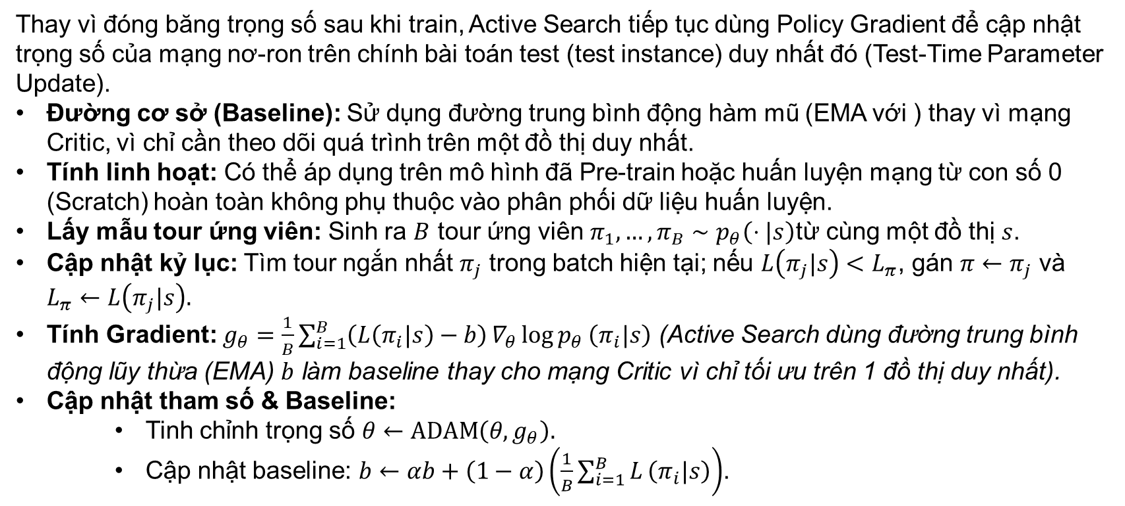
Active Search - Tối Ưu Hóa Trực Tiếp Trên Dữ Liệu Test
Thay vì đóng băng trọng số sau khi train, Active Search tiếp tục dùng Policy Gradient để cập nhật trọng số của mạng nơ-ron trên chính bài toán test (test instance) duy nhất đó (Test-Time Parameter Update).
Đường cơ sở (Baseline): Sử dụng đường trung bình động hàm mũ (EMA với ) thay vì mạng Critic, vì chỉ cần theo dõi quá trình trên một đồ thị duy nhất.
Tính linh hoạt: Có thể áp dụng trên mô hình đã Pre-train hoặc huấn luyện mạng từ con số 0 (Scratch) hoàn toàn không phụ thuộc vào phân phối dữ liệu huấn luyện.
Lấy mẫu tour ứng viên: Sinh ra $B$ tour ứng viên $π_{1},…,π_{B}∼p_{θ}\left(⋅|s\right)$từ cùng một đồ thị $s$.
Cập nhật kỷ lục: Tìm tour ngắn nhất $π_{j}$ trong batch hiện tại; nếu $L\left(π_{j}|s\right)<L_{π}$, gán $π←π_{j}$ và $L_{π}←L\left(π_{j}|s\right).$
Tính Gradient: $g_{θ}=\frac{1}{B}\sum_{i=1}^{B}{\left(L\left(π_{i}|s\right)−b\right)}∇_{θ}{\log{p}}_{θ}\left(π_{i}|s\right)$ (Active Search dùng đường trung bình động lũy thừa (EMA) $b$ làm baseline thay cho mạng Critic vì chỉ tối ưu trên 1 đồ thị duy nhất).
Cập nhật tham số & Baseline:
    Tinh chỉnh trọng số $θ←\text{ADAM}\left(θ,g_{θ}\right).$
    Cập nhật baseline: $b←αb+\left(1−α\right)\left(\frac{1}{B}\sum_{i=1}^{B}{L}\left(π_{i}|s\right)\right)$.

Slide 10
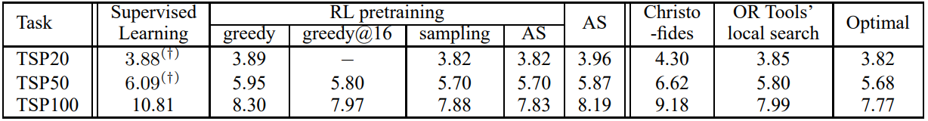
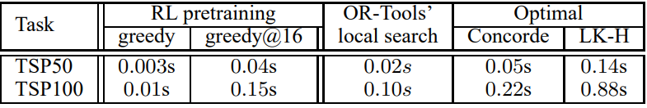
Kết Quả: Học Tăng Cường Tiệm Cận Mức Tối Ưu Tuyệt Đối
Phá vỡ giới hạn: RL vượt trội hoàn toàn so với mô hình Supervised Learning (được học từ 1 triệu nhãn), chứng minh ML không nhất thiết cần nhãn cho tối ưu hóa.
Với TSP50, Chiều dài quãng đường trung bình (càng thấp càng tốt):
  Christofides: 5.87
  RL-Active Search: 5.68
  Optimal: 5.68
Sánh ngang với mức Optimal tuyệt đối, đánh bại cả Heuristics, OR-Tools Local Search và Supervised ML.

Slide 11
THANK YOU !

